Slide 1
网络通信
Network Communication
汇报时间：2019年9月27日
汇报小组：猿二组

Slide 2
目录
CONTENTS
第一部分 TCP/IP模型
第三部分 TCP传输步骤
第二部分 http/https
第四部分 socket套接字

Slide 3

第一部分 TCP/IP模型

Slide 4
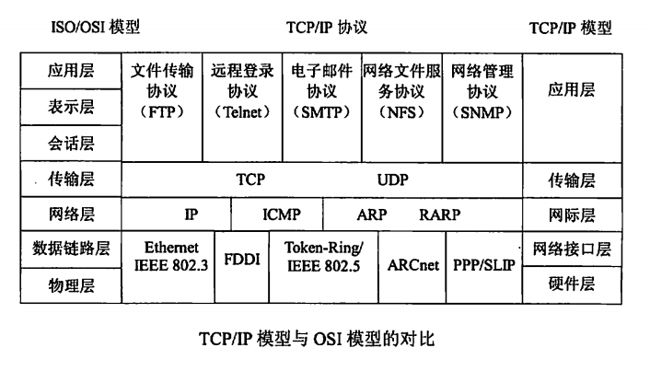
TCP/IP模型是一个四层模型，自下而上分别是数据链路层、网络层、传输层和应用层。每一层完成不同的功能，且通过若干协议来实现，上层协议使用下层协议提供的服务。

Slide 5
数据链路层
功能：数据链路层在物理层和网络层的中间层，保证网络层的数据能可靠的透明的在物理层传输。

Slide 6
网络层
功能：定义网络地址，区分网段，子网内MAC寻址，对于不同子网的数据包进行路由。
1）IP：IP协议。
2）ARP：地址解析协议。根据ip地址获取MAC地址的协议。
3）RIP：路由信息协议。根据网络地址来进行路由选择，选择最佳传输路径。
4）ICMP：Internet控制报文协议。用于在IP主机、路由器之间传递控制消息。控制消息是指网络通不通、主机是否可达、路由是否可用等网络本身的消息。
等......

Slide 7

传输层
功能：传输数据。
1) TCP: 传输控制协议，可靠的传送服务。
2) UDP: 用户数据报协议，一种无连接的传输层协议，提供面向事务的简单不可靠信息传送服务。
3）SCTP： 面向连接的流传输协议，TCP协议的改进，继承了TCP拥塞控制并改进部分不足：

Slide 8

应用层
功能：定义数据格式并按照对应的格式解读数据。
1）HTTP：超文本传输协议，基于TCP，用于从WWW传输超文本到本地。使浏览器更高效、网络传输减少。
2）FTP：文件传输协议，双向传输。
3）DNS：域名解析协议。
4）SSH：安全外壳协议，建立在应用层和传输层基础上的安全协议。目前较为可靠。

Slide 9
第二部分 http/https

Slide 10



http / https
http
明文传输
https
SSL加密
区别
前者默认端口80后者默认443

Slide 11
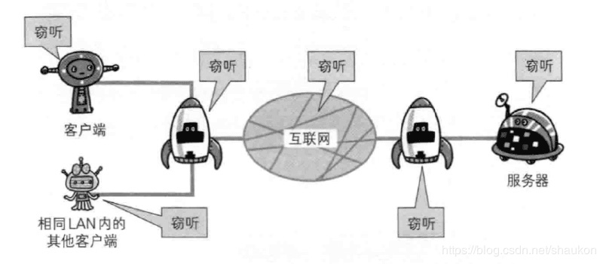
http的缺点
1. 通信使用明文，内容可能被窃听

Slide 12
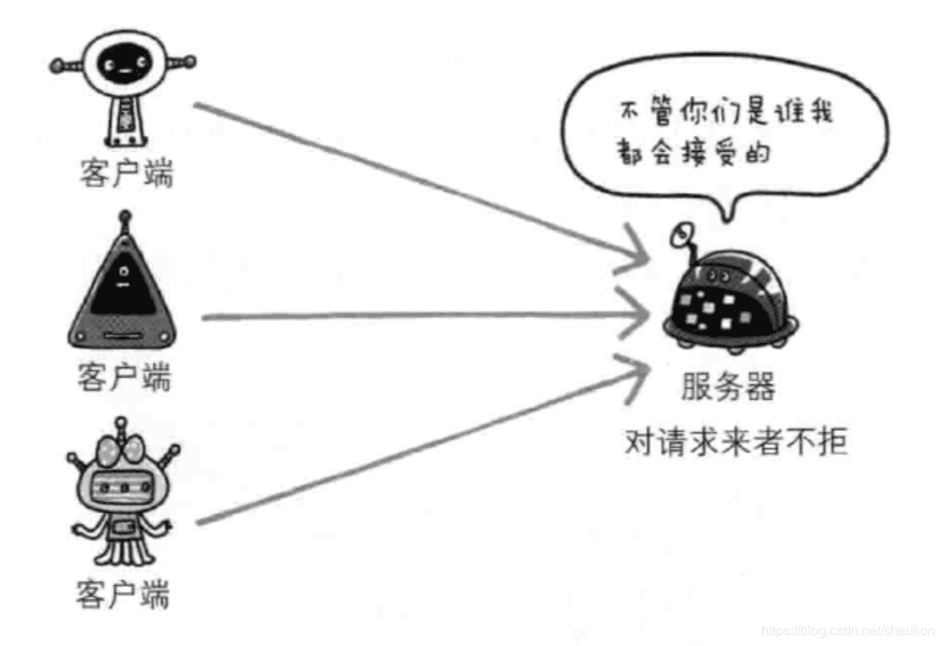
http的缺点
2. 不验明通信方身份，因此有可能遭遇伪装

Slide 13
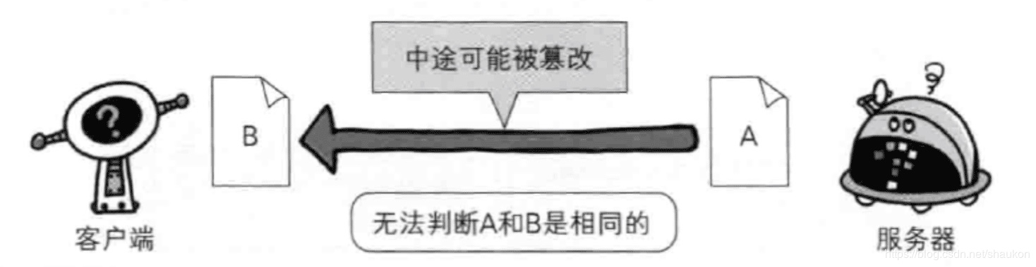
http的缺点
3. 无法验证报文的完整性，所以有可能已经篡改

Slide 14
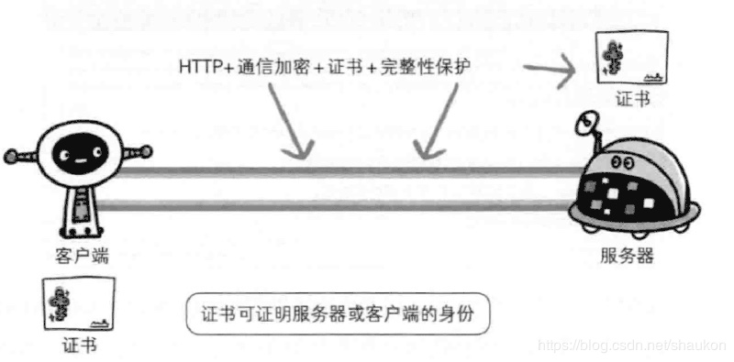
http + 加密 + 认证 + 完整性保护 = https
注意！!
https协议需要到ca申请证书，一般免费的证书很少，需要交费。

Slide 15
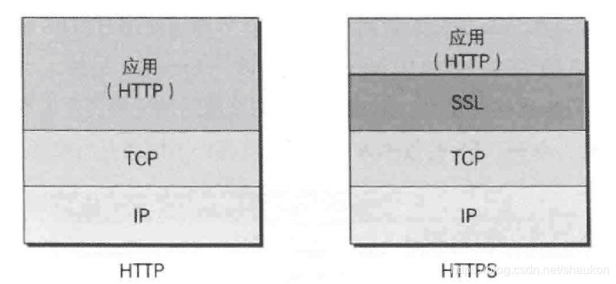
https是身披ssl外壳的http
通常情况下http是直接和tcp层进行通信的。当使用ssl时，则演变成http先和ssl通信，ssl再和tcp通信的了。

Slide 16
第三部分 TCP传输步骤

Slide 17
TCP三次握手

Slide 18
What?

Slide 19
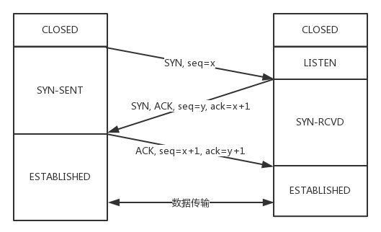
三次握手
用打电话的生活实例
我：华南，你是不是在班里呀？
华南：你怎么知道我在班里呀？
我：华南，你除了在班里，你还能在哪？

Slide 20
Why?

Slide 21
意义:
确认双方都可以接收数据并可以发送数据,避免失效的连接请求被服务器接收。

Slide 22
二次握手:
男生：今晚九点在公园见面呗（发送失败，两条去路）
重发，今晚九点在公园见面呗。（成功见面，确认连接）

Slide 23
第四部分 socket套接字

Slide 24
套接字=主机+端口号。两个东西配在一起，叫做“配套”。
另外“套”也有对应的意思，它可以把网络上的两个应用对应起来，所以用“套”。
它是用来与另一个应用连接的，所以用“接”。
又因为它是一小段数据，很小一小段，所以叫“字”。
“套接字",就是一小段用来将网络个两个应用配套连接的数据.

Slide 25
霄霄现场演示聊天室

Slide 26
tcp传输协议
三次握手：
1.client请求创建连接
2.server收到后，告诉client确认接收
3.client向server发送消息确认
步骤：
1.建立连接(三次握手)
2.收发数据
3.关闭连接(四次挥手)
四次挥手：
1.client向server请求关闭连接
2.server收到后，告诉client确认接收
3.server向client请求关闭连接
4.client向server确认成功接收

Slide 27
谢谢大家
金家欣:飞行ing

